Slide 1
Formáty súborov Softvérové aplikácie

Slide 2
Formát súboru
Typ súboru, nazývaný tiež formát súboru, je konkrétny spôsob kódovania informácií za účelom ich uchovania v počítači.

Slide 3
Formát súboru
Súbory rozdeľujeme na dve skupiny:
a) Programy (aplikácie) – vytvorené programátormi. Pomocou nich vytvárame a upravujeme dokumenty.
b) Dokumenty – súbory, ktoré sami vytvoríme, upravíme, prečítame a pod.

Slide 4
Formát súboru
Inak povedané: Všetko čo v počítači vytvoríte a chcete si uložiť (textové dokumenty, obrázky, prezentácie, tabuľky...), musí mať nejaký formát, t.j. nejakú koncovku či príponu.

Slide 5
Formát súboru
Na základe tejto prípony počítač vie, v akom programe má konkrétny súbor otvoriť. Nemôže sa teda stať, že program určený na prezeranie obrázkov otvorí audio súbor "mp3".

Slide 6
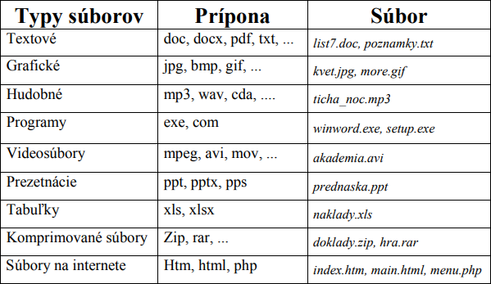
Najčastejšie prípony:

Slide 7
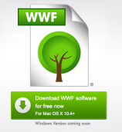
WWF – nový formát
Nemec Jung von Matt modifikoval štandardný PDF formát a vytvoril formát WWF, ktorý nie je možné vytlačiť, čím nepriamo núti užívateľov pracovať len s elektronickou verziou dokumentu – šetrenie lesov.

Slide 8
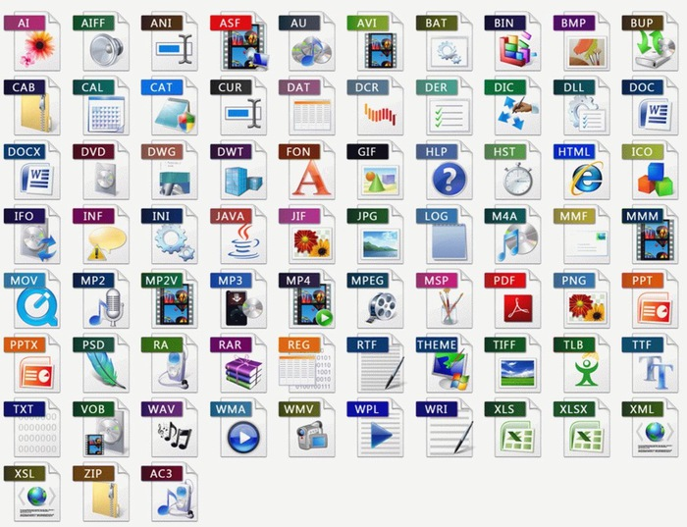
Ďakujem za pozornosť !

